Slide 1
ТАБЛИЧНОЕ УМНОЖЕНИЕ
Автор-составитель:
Пасынок Юлия Юрьевна,
заместитель директора по УВР,
учитель начальных классов
МБОУ НОШ № 21 г. Южно-Сахалинска,
Сахалинская область, 2018

Slide 2
Ребята!
Я найду свою маму, если поймаю всех рыбок. Для этого нужно правильно решить примеры.
Поможете?

Slide 3
4 х 3
16
12
14

Slide 4
6 х 4
28
24
36

Slide 5
5 х 7
36
45
35

Slide 6
7 х 7
49
47
51

Slide 7
8 х 6
48
46
36

Slide 8
9 х 6
56
48
54

Slide 9
3 х 6
12
18
16

Slide 10
4 х 7
21
26
28

Slide 11
8 х 2
14
18
16

Slide 12
6 х 7
36
42
48

Slide 13
4 х 5
20
25
15

Slide 14
8 х 7
56
54
48

Slide 15
8 х 4
36
42
32

Slide 16
9 х 3
27
18
24

Slide 17
7 х 3
24
21
14

Slide 18
6 х 2
12
14
16

Slide 19
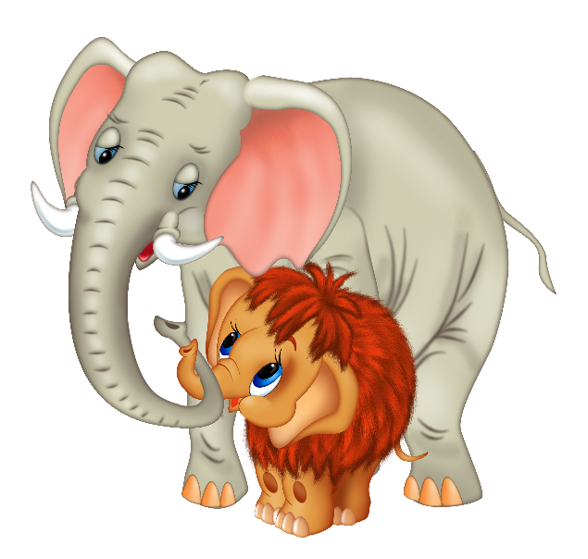
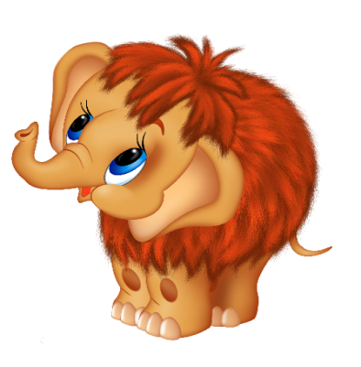

Slide 20
Интерактивная игра составлена на основе шаблона Фокиной Л.П., http://mediaurok.ucoz.net/
Задания игры составлены в соответствии с УМК:
Моро М.И. Математика. 2 класс. Учебник для общеобразоват. организаций. В 2 ч. – М.: Просвещение, 2018

